Slide 1
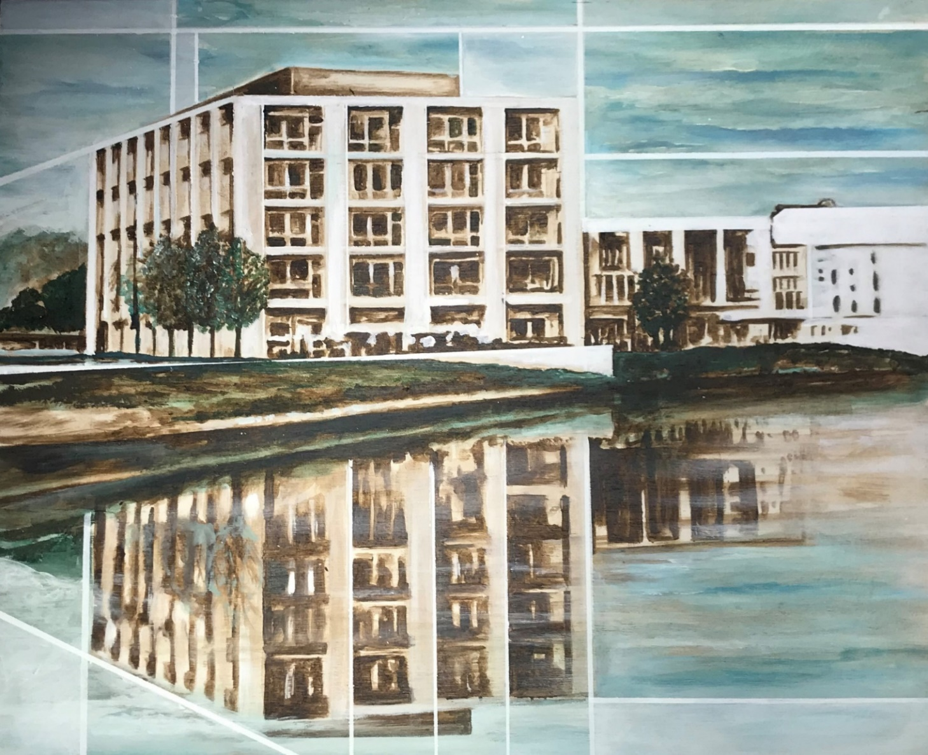
STAD VAN ALLE SEIZOENEN
STAD VAN ALLE SEIZOENEN

Slide 3
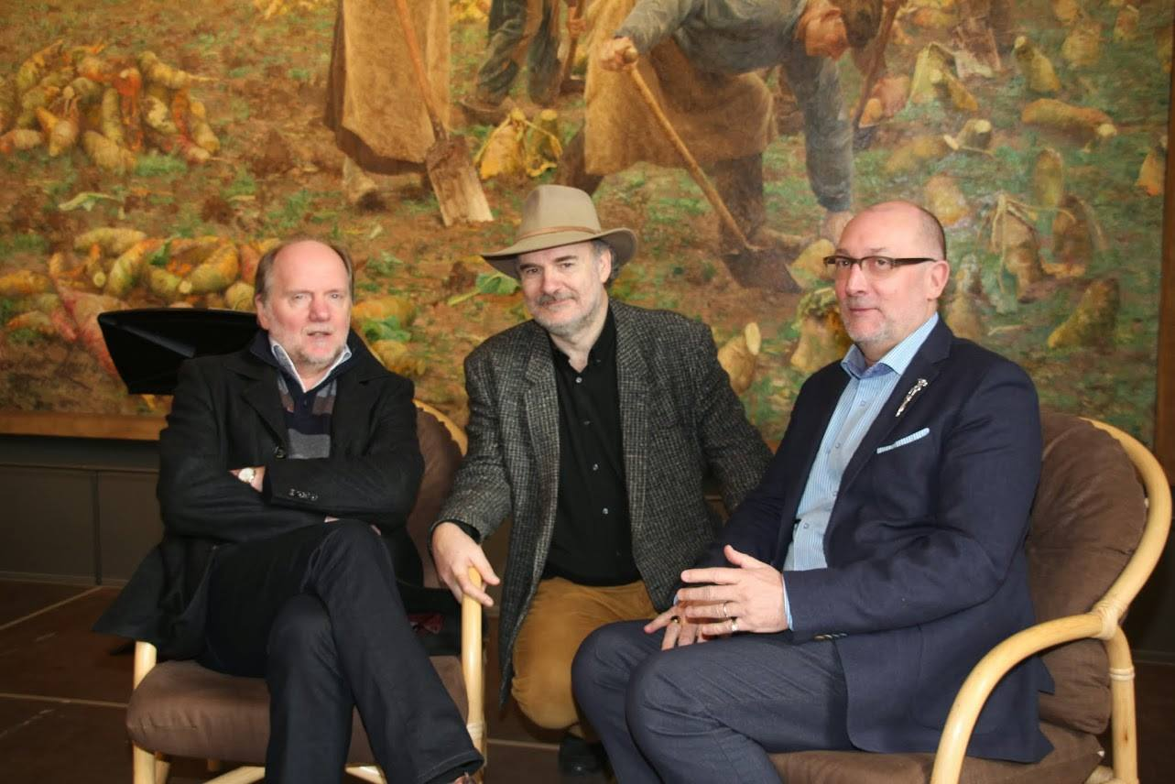
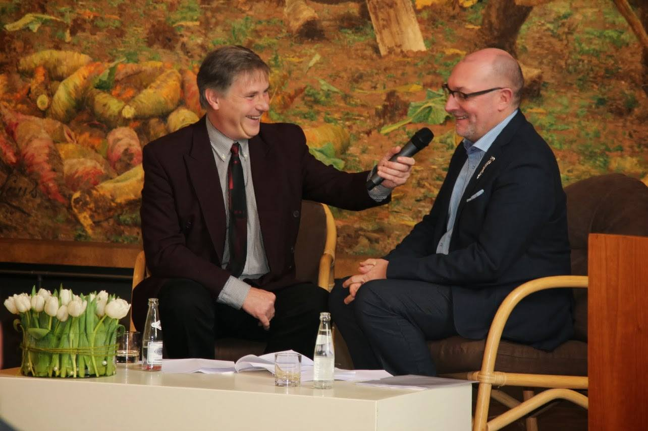
12-02-2014

Slide 4
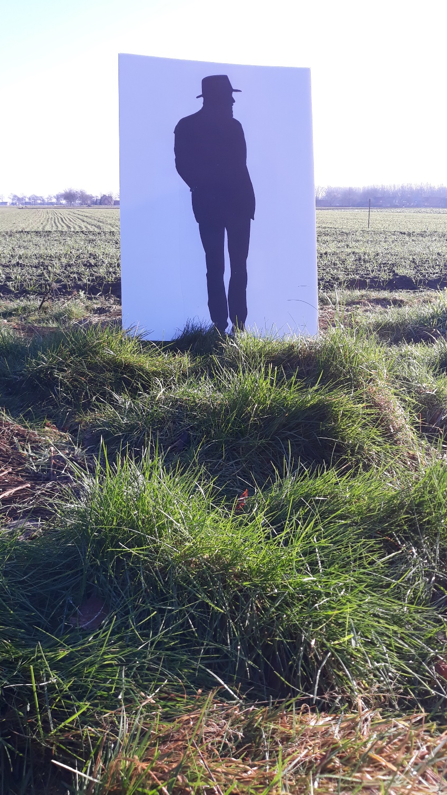
Stadsgezicht
Bedankt Martin Carrette
Ode aan de eerste stadsdichter van Deinze (2010-2013)
minzaam las hij met zijn diepe stem
zijn gedichten over Wontergem, Vinkt,
Grammene, Blauwe meisjes in Gottem
Astene Sas, Zeveren of De Kasteeldreef
hij schreef altijd en overal, over Raveel
en Canteclaer, over mensen en landerijen
de Hoorn van Afrika, het Vinktse monument
ook bij beeldhouwkunst en schilderijen
minzaam blijft de stadsdichter aanwezig
in zijn haiku’s rusten de seizoenen. verheugd
van dichten legde hij in zijn geboortedorp
woorden op de planken van zijn jeugd
zijn poëziering rond de stad sloot zich
kaart na kaart bij ieder STADSGE z/d ICHT
onnavolgbaar en met passie schreef hij,
debiteerde hij, heeft hij zijn stad gedicht.

Slide 5
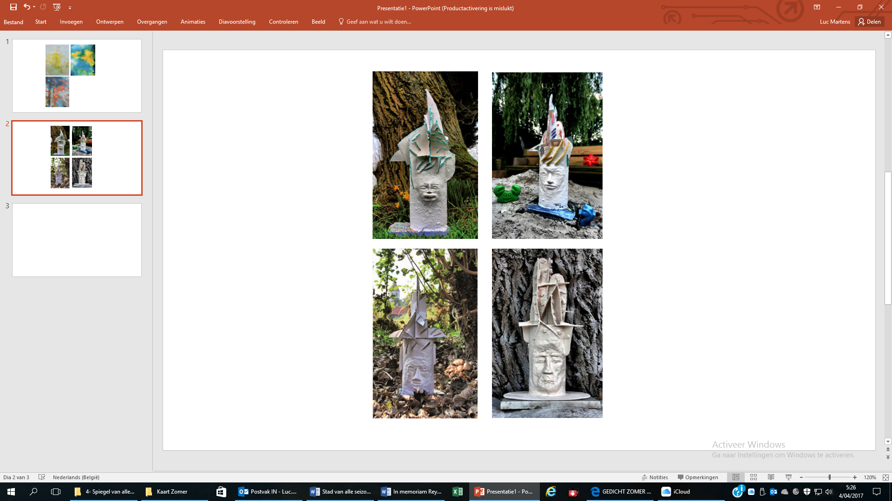
Herfst
in september bloedt de zomer leeg
uitverkocht de papieren bloemen.
akkers bevrijd van laatste vrucht
keren zich om en slapen hun winter.
in de gele beukenhaag van oktober
herkennen we de bek van de merel niet.
haar gevlekte huid plukt vergeten appels,
voldaan breken spinnen hun web af.
de kilte van november wingert zich
over verloren stenen en kruisen.
zij luistert naar de populieren
die zwijgen in hun eksters
herfst is een grootmoeder
die met trage appelhanden
verdorde bloem en eksterogen
zwijgt in haar fiere vruchten.

Slide 6
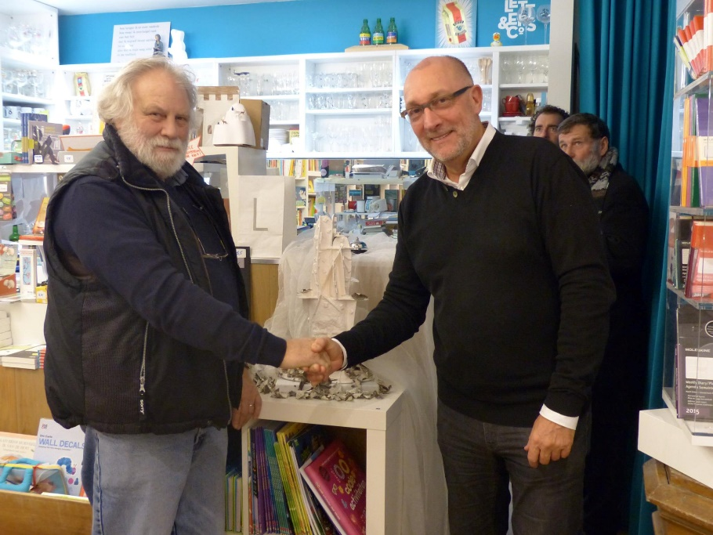
Bedankt Toin DELVA

Slide 7
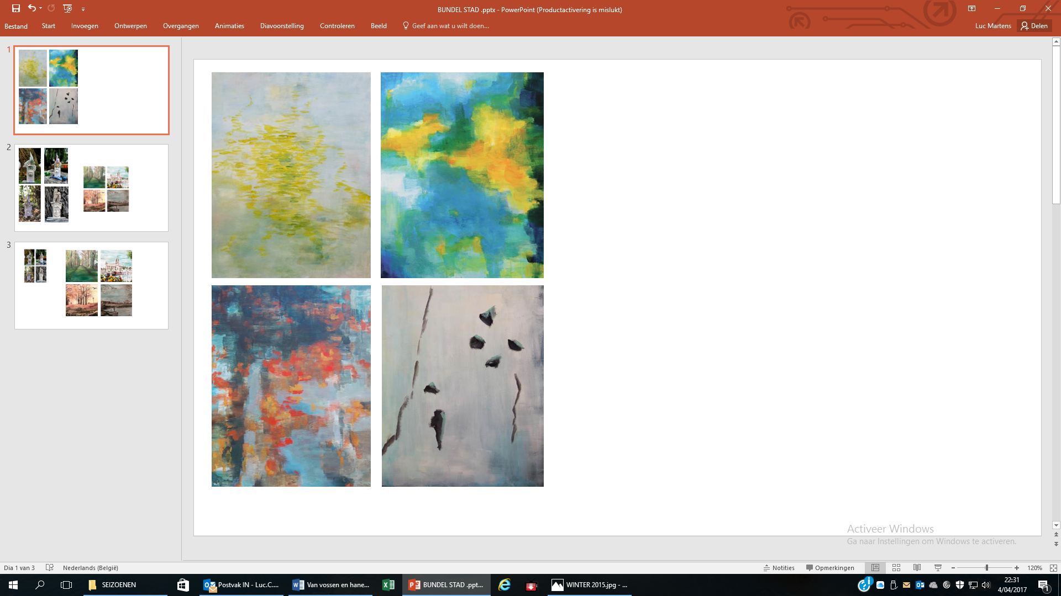
Fris van lente
mijn vijver fris van lente spiegelt
onder water de verdronken winter.
ik heb honger maar weet het brood
nog niet. met de eerste tulpen
help ik jou nieuwe dagen schrijven.
koolmezen pikken de laatste kruimels
van het gras dat wacht op middagzon
verwarmt onze huid en adem, bloemen
en struiken kiezen hun kleuren
de tuin wil geuren, onze lippen willen
bloeien, onze handen willen vinden

Slide 8
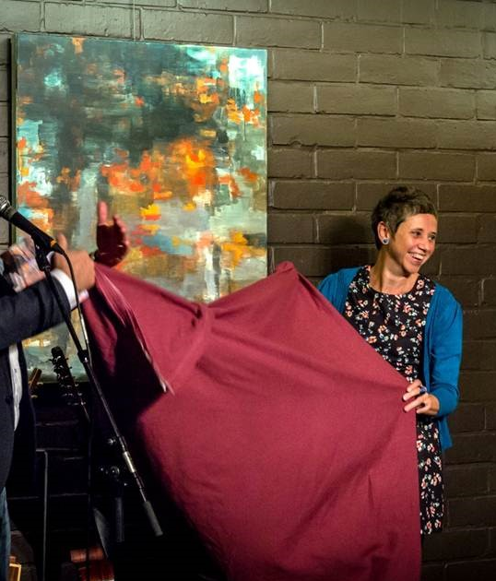
Bedankt
SYLVIE Van Hulle

Slide 9
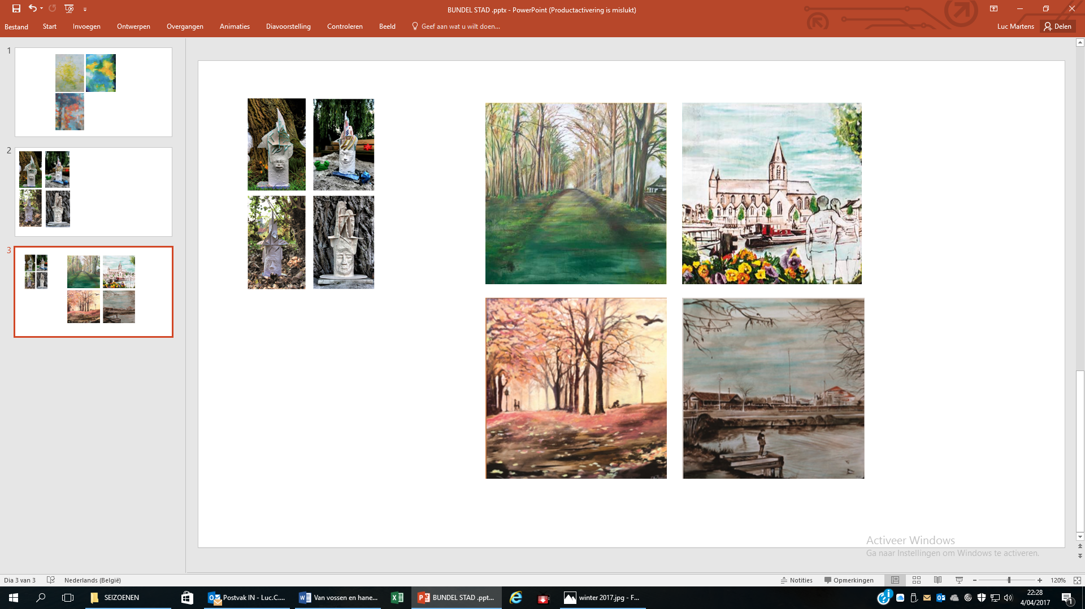

Slide 10
Zomer
de stad staat in bloei,
in late kranten de komkommers.
tijd teruggevonden op terrassen en balkons.
ijsmachines draaien de zomer
aan de kade van het Sint Poppoplein bootjes
in dubbele rij, hoogtij op de Leie. mannen dragen
hun kortste broek, vrouwen hun langste dijen
Winter
de stad slaapt haar winter
aan de Martinusvijver geen honden meer
de staande wip in platte rust. eenden glijden
onder de brug over het grijsgeworden water
op de markt lege stoelen, de fonteinen droog.
de stad ontwaakt even voor de kerstmarkt na de gluhwein, de koude lakens

Slide 11
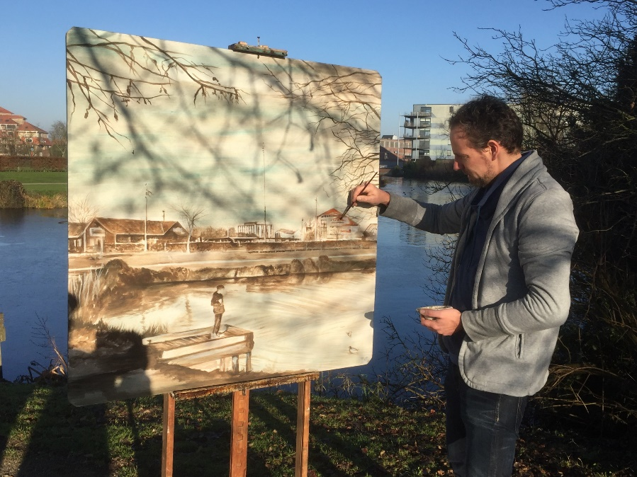
Bedankt
Jesse Van Gompel

Slide 12
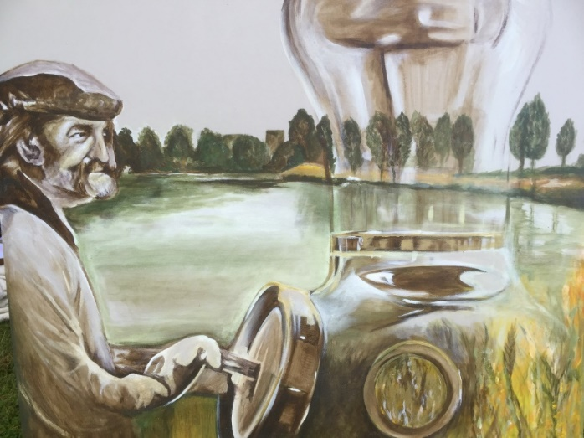
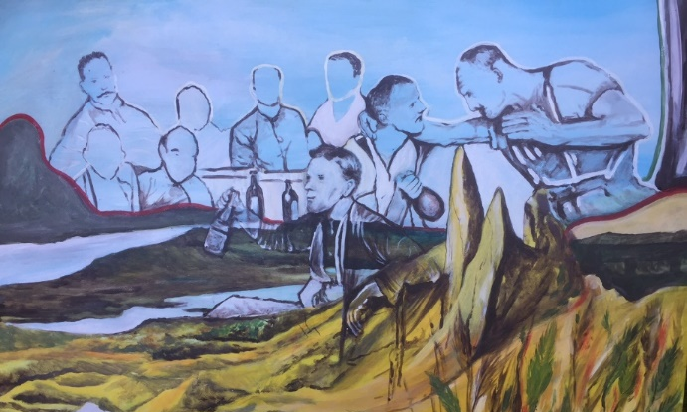
Schotse Dagen 2016

Slide 13
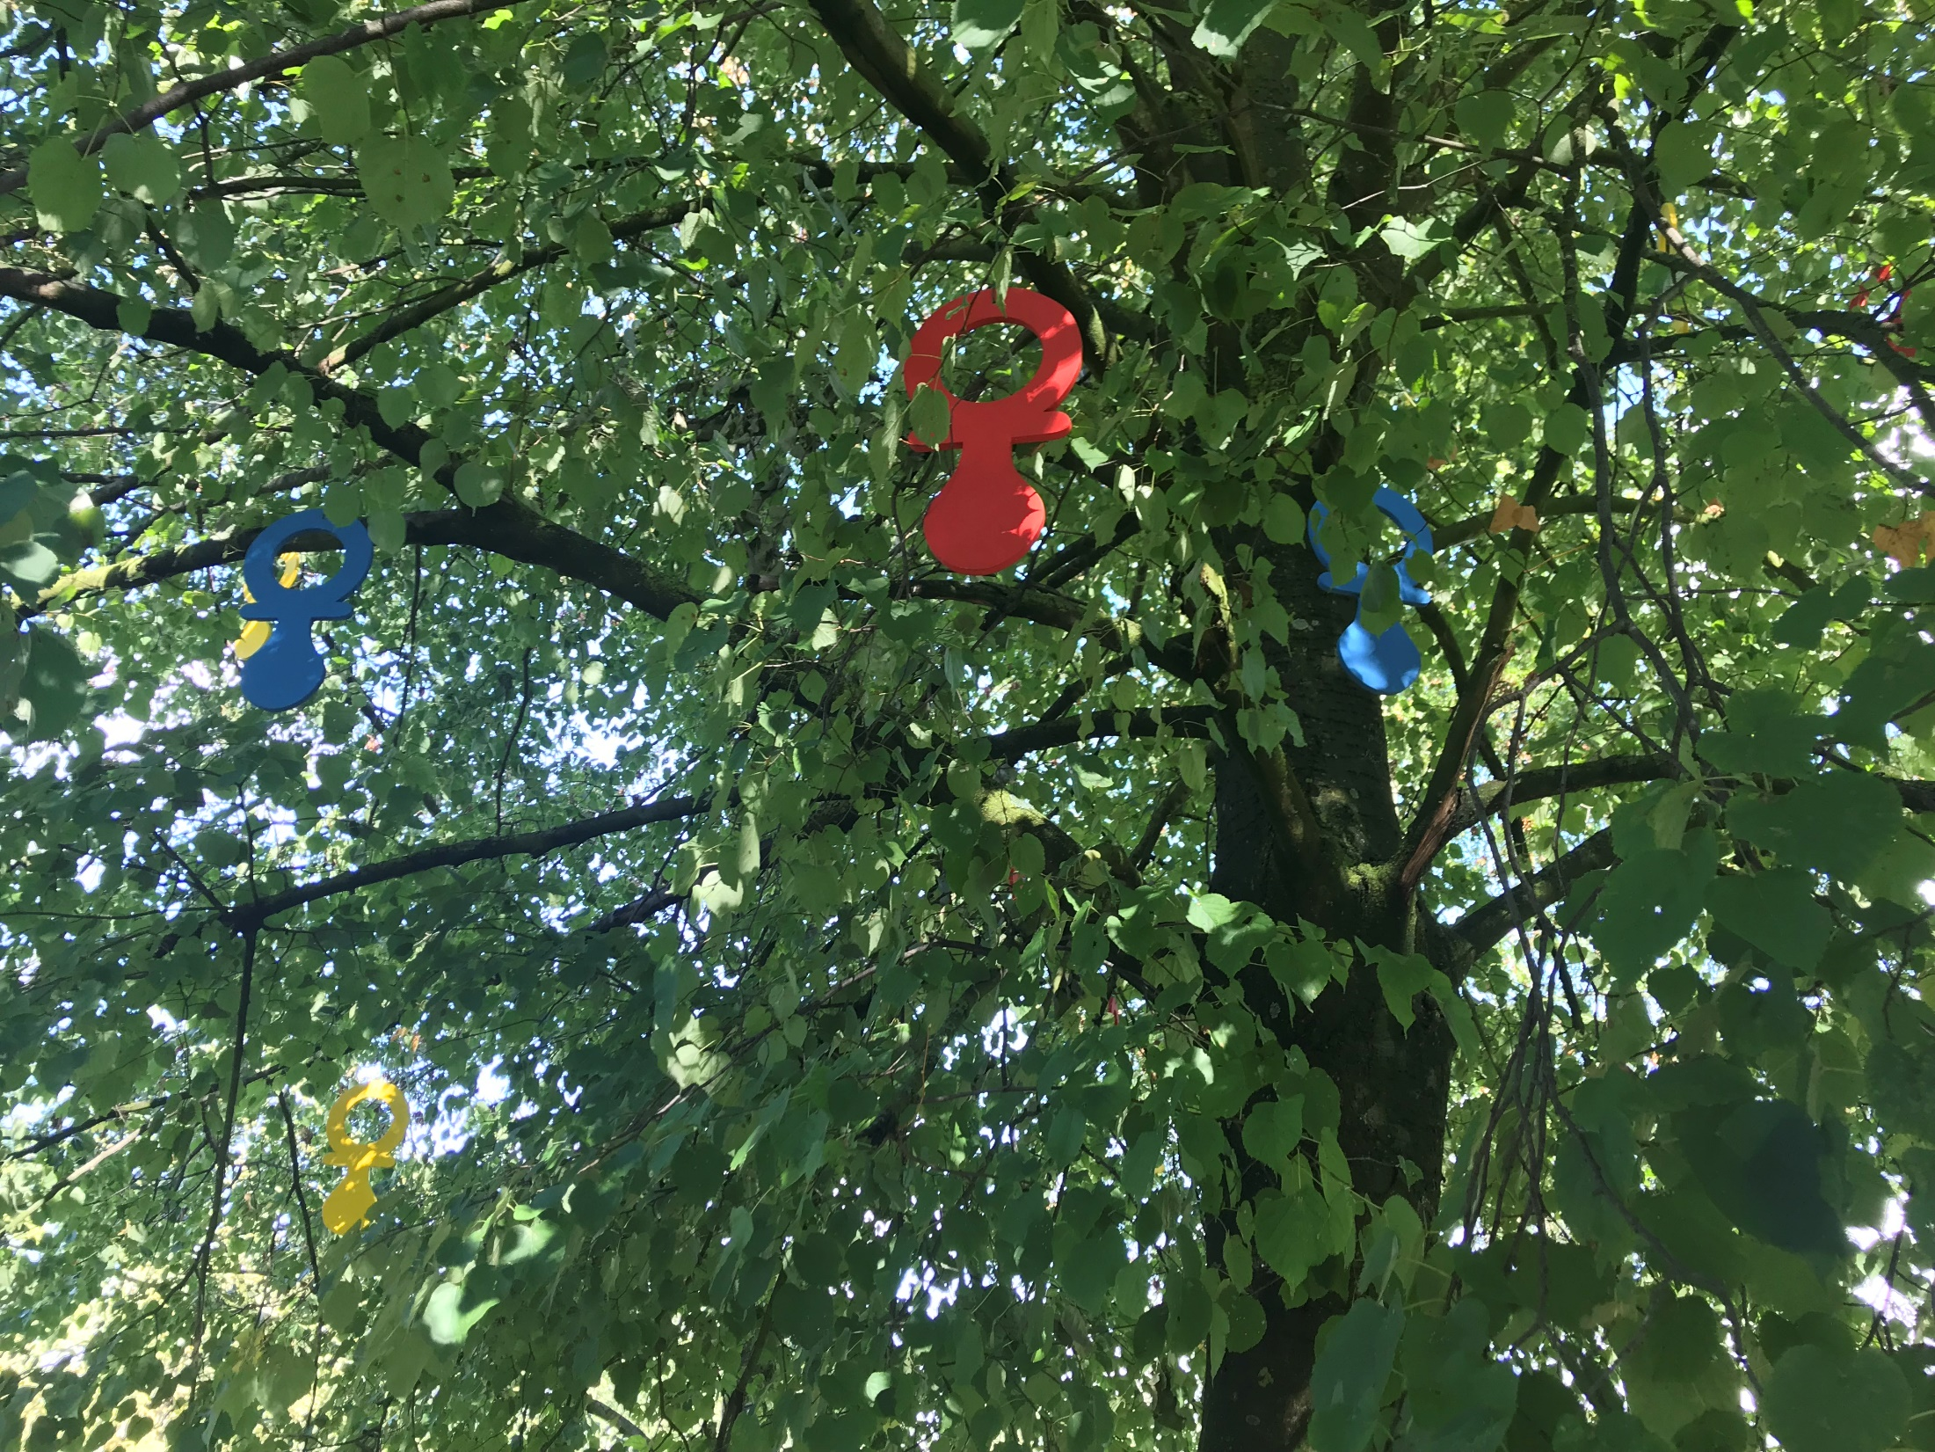

DAAAG TUT
Ik had je nodig, elke avond.
Ook overdag wilde ik jou bij me.
Je sloot zo lief mijn ogen, droogde
al mijn wangen. Nu mag je hangen
bij je vriendjes, aan de mooiste tak.
Straks naar de kleuterklas,
zonder jou. Ik ben nu groot.
Jij, moet de boom helpen groeien,
bloeien met alle andere tutjes.
De eekhoorn zal voor je zorgen.
Dankjewel tut, niet wenen tut,
Daaaaag, dag tut, ik zie je graag.

Slide 14
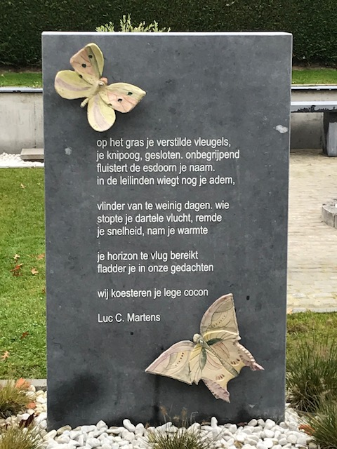

Slide 15

PERSEVERANDO
voor de familie t’Kint de Roodenbeke
150 jaar kasteelheren van Ooidonk
het hoefgetrappel verstomd onder de blauwe poort,
de kasseien gebleven. geen verkaveling of nieuwbouw
op deze grond waar de eerste adem werd bewaard.
de boerderij, het koetshuis, de ooidonkdreef,
het landschap in lood geweven, glasraam
van de graven t’Kint de Roodenbeke
zij kwamen, lang na de graaf van Hoorne,
conflicten en oorlogen. zij kwamen om te blijven.
de waterburcht hersteld van brand en geweld
dreigt niet meer. torens en kantelen juichen
vastberaden, geen ridder moet nog strijden.
dit kasteel blijft juweel, Chambord aan de Leie
trommels en schalmeien van de oude dagen,
het parlando van de Vlaamse poëziedagen,
dichters, minnestrelen en lakeien verloren
van Aida, Don Giovanni en de Schotse Dagen.
met de rustige vastheid van de eekhoorn
werd Ooidonk voortdurend. Perseverando

Slide 16


Slide 17
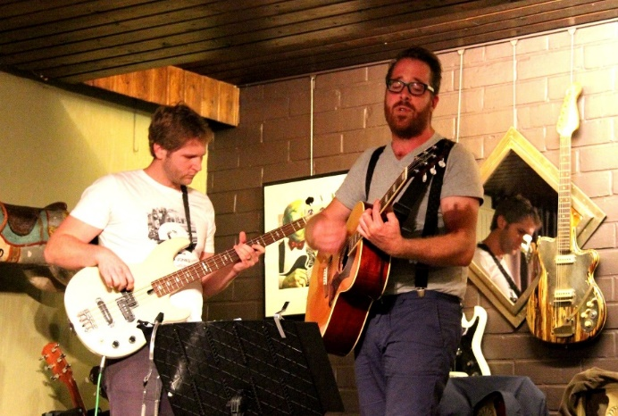
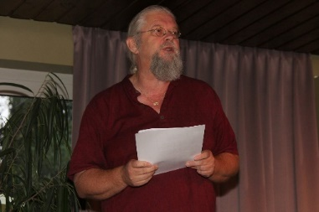
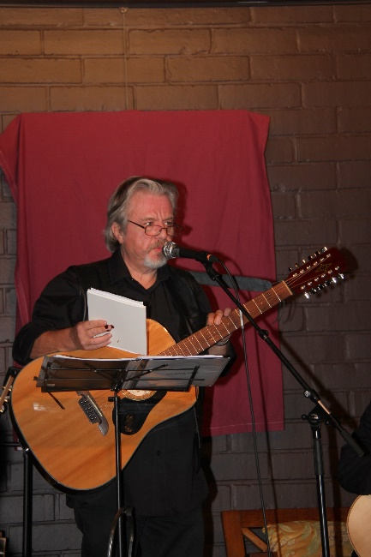
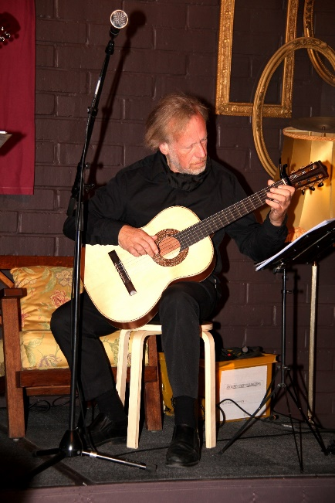
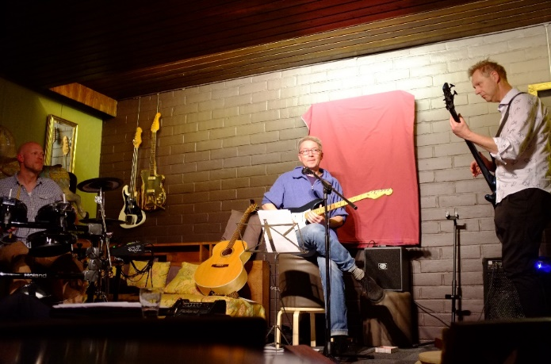
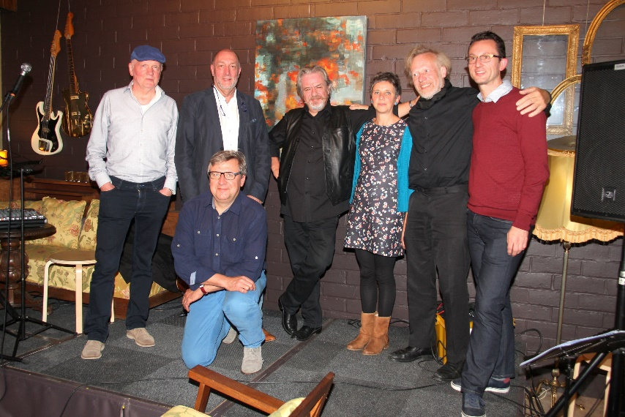
Johan Meesters
Frank De Vos en Jan Mertens
Krapuul
Literaire café’s
3 eilanden

Slide 18
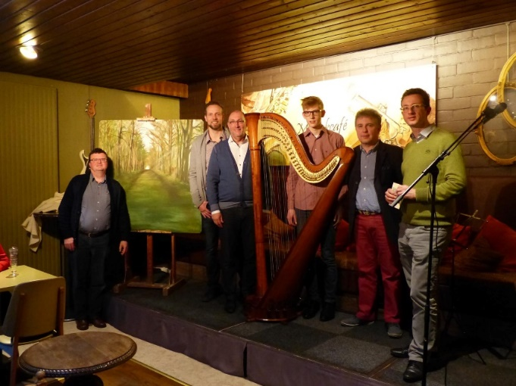
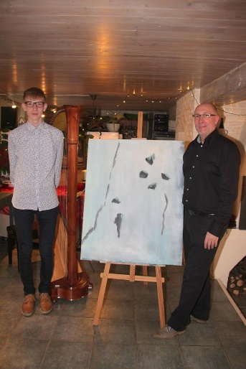

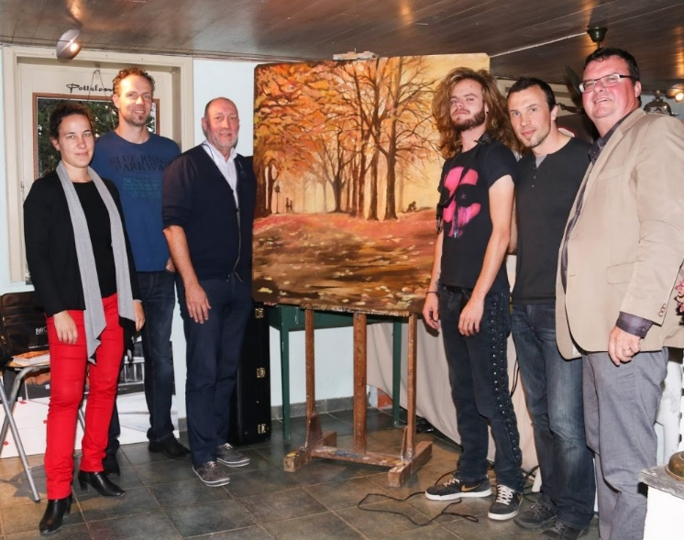
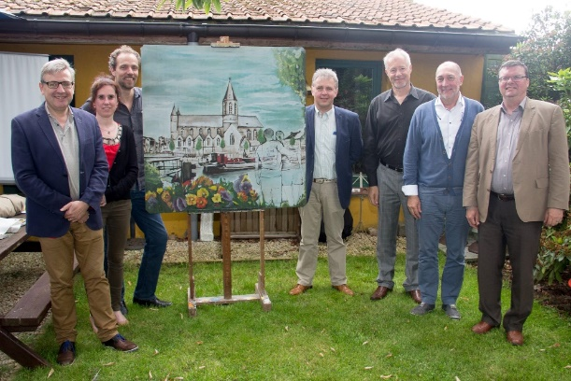
Literaire café’s met DéCéDé en
Stef Van Vynckt
Dichter Wim Vandeleene
Yorgi Grotselis, saxofoon
Leen De Boever, gedichten bij foto’s van Ive steyaert
Herwig Coryn , cellist

Slide 19
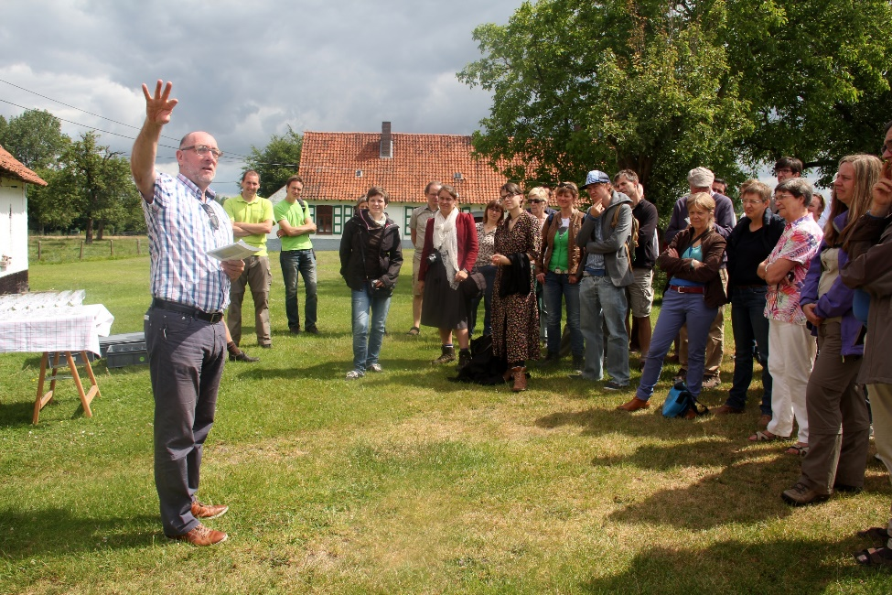
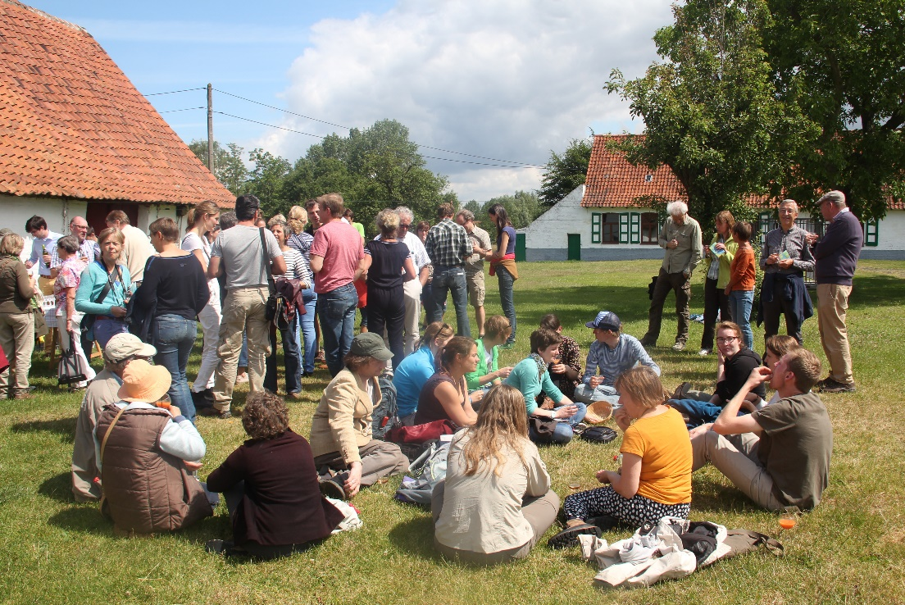
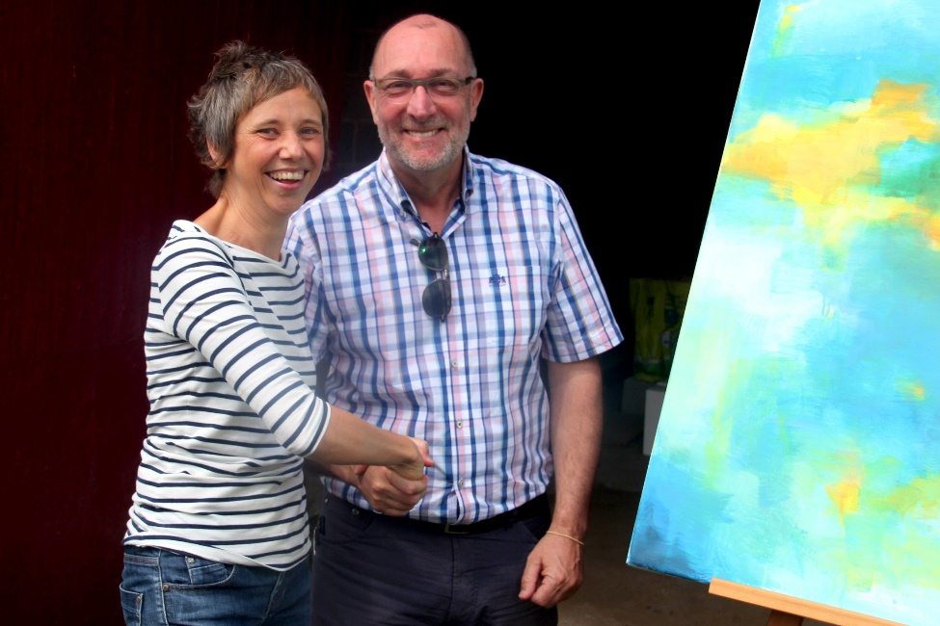
Een seisoensgedicht ism. NATUURPUNT

Slide 20
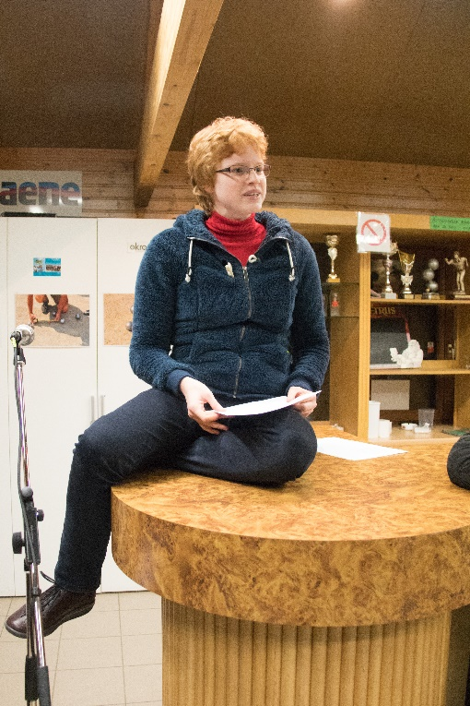
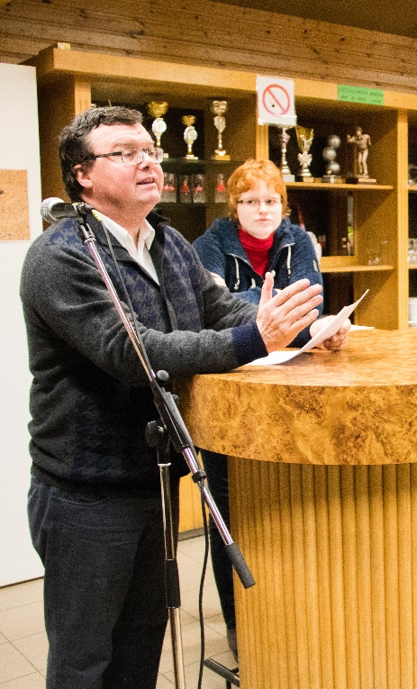
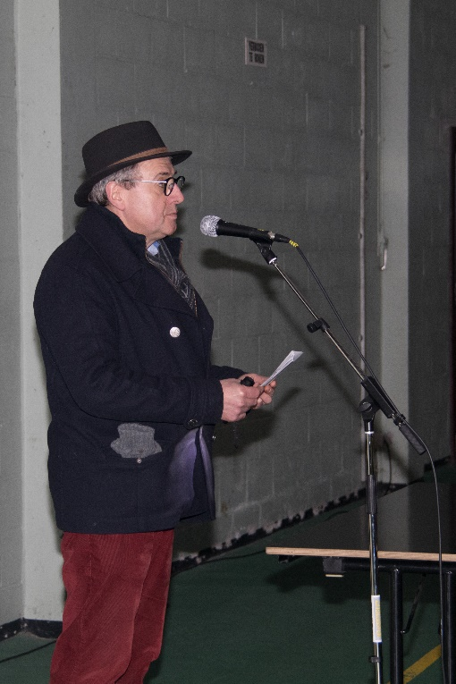
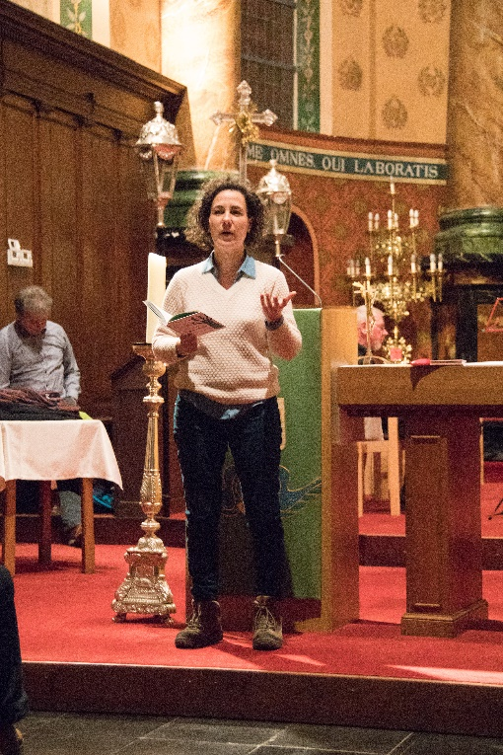
WIE
zegt, zegt LUISTER IN HET DUISTER

Slide 21
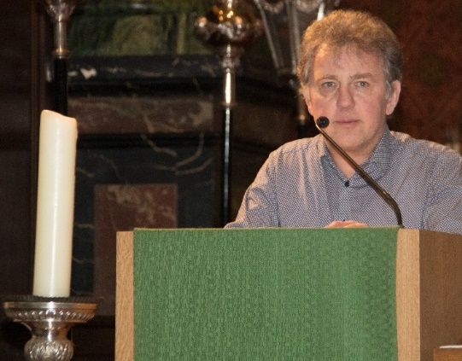
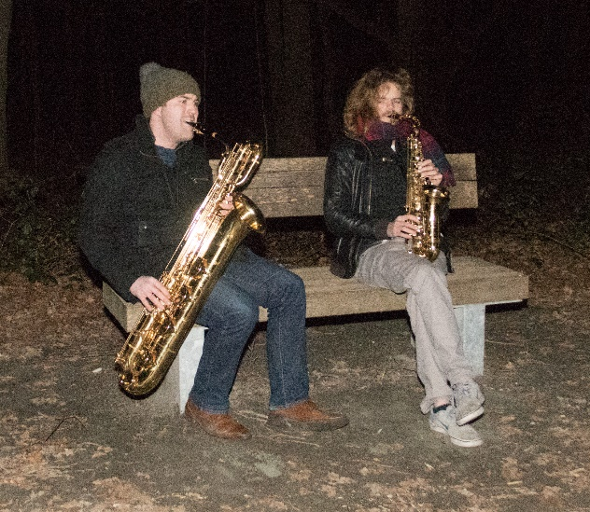
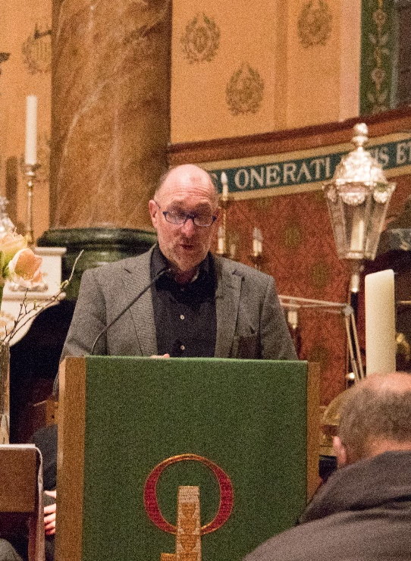
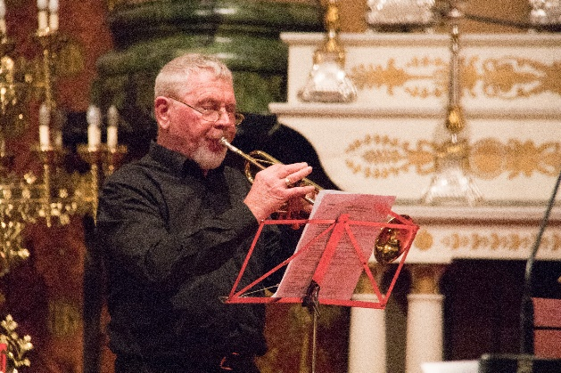
LUISTER IN HET DUISTER
(Astene 2017)
Astene in het duister
tussen linden en ijzer fluisteren
knekels de weg. luisteren naar de echo
van de bel en zwijgen. het is rood.
het leven raast voorbij. ze beven
onder stenen hun laatste merg. in
het zwerk vallende sterren. de berk
treurt met de linden en de wilgen.
geen voetbal of trein meer,
onder de ceder reiken we knekels
de hand en volgen wit hun weg,

Slide 22

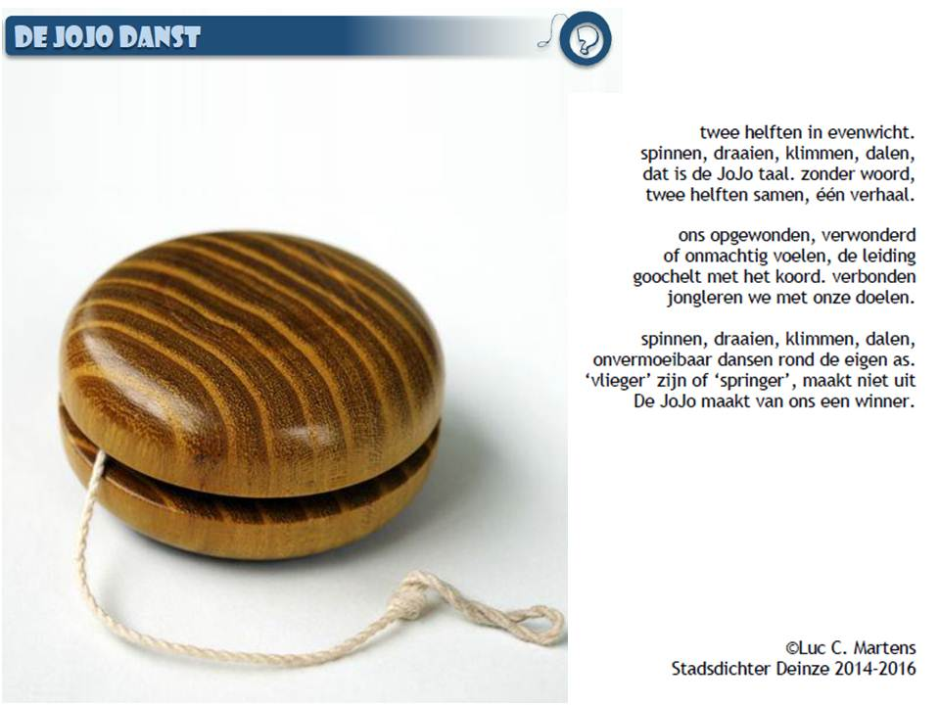
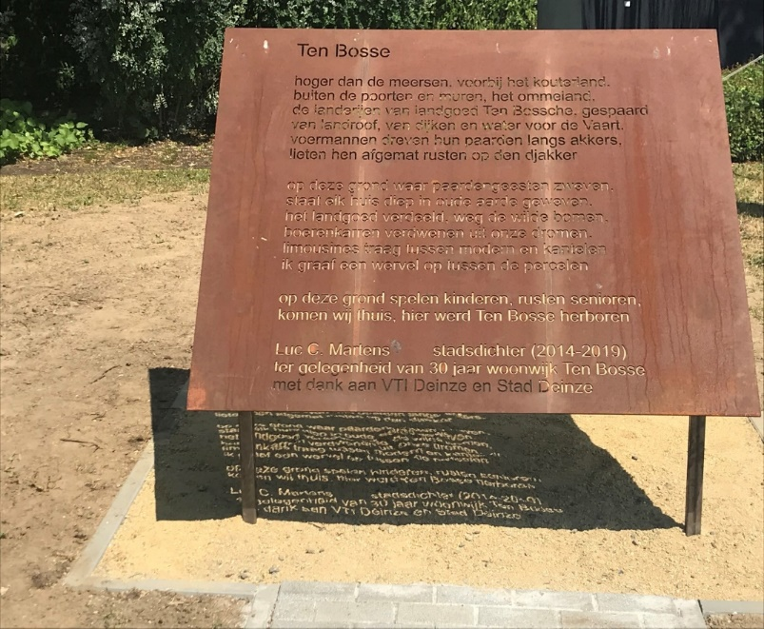
20 jaar de JOJO
30 jaar wijk Ten Bosse
40 jaar KARPOV
40 jaar CULTUURRAAD
90 jaar DAVIDSFONDS

Slide 23
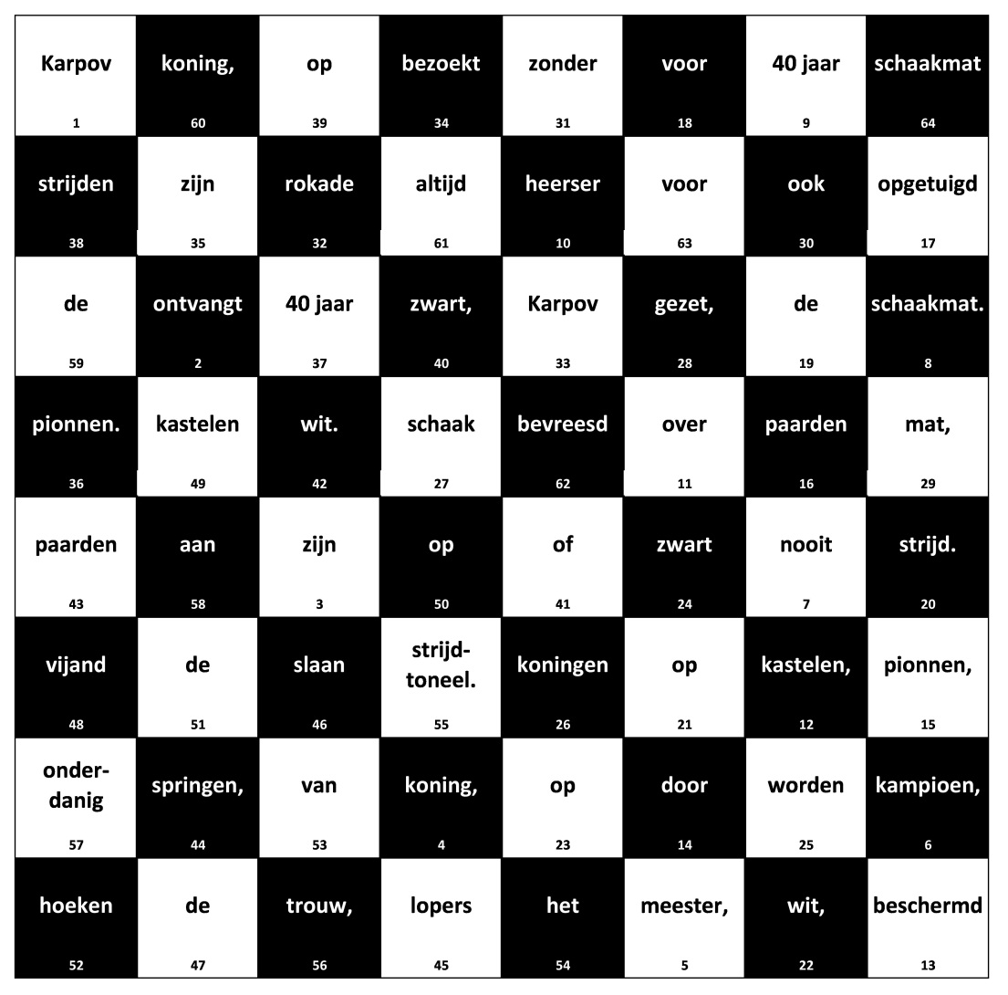

Slide 24
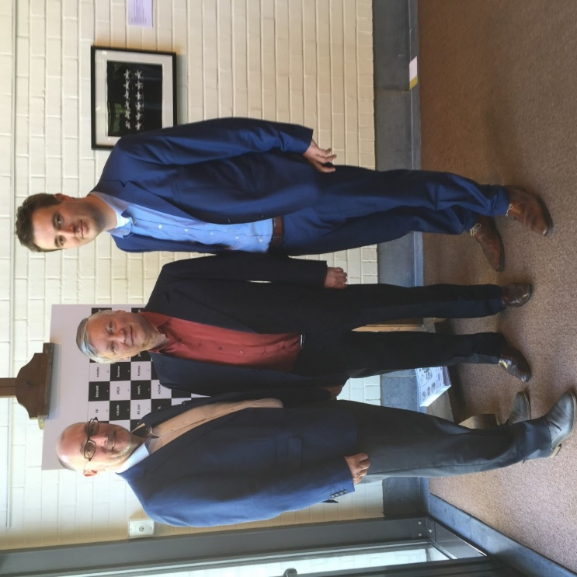
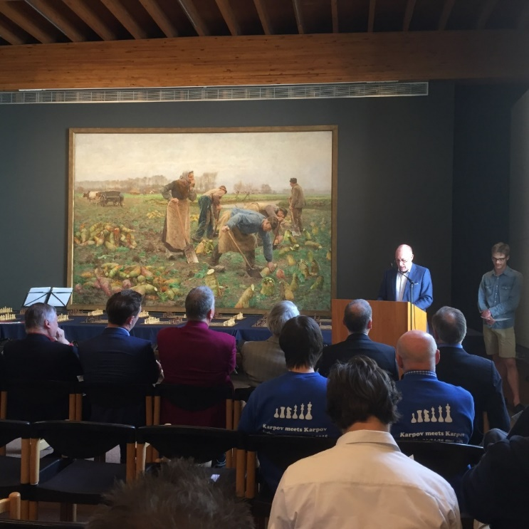
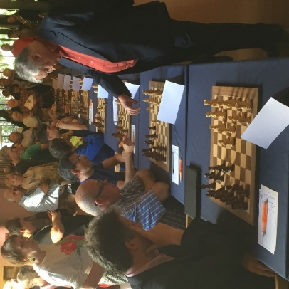
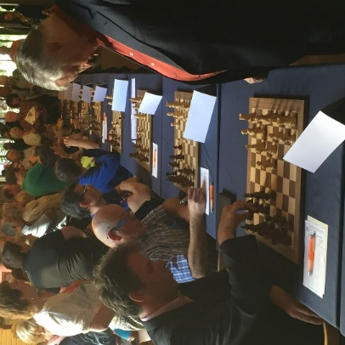
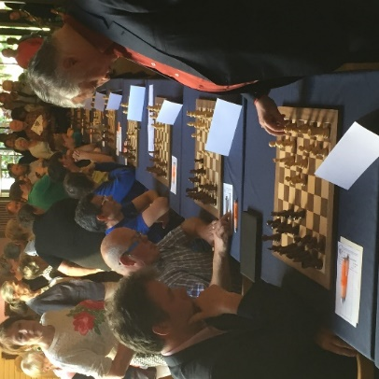
КАРПОВ ПРИНИМАЕТ (1-32)
Карпов принимает своего короля,
мастера, чемпиона- ему мат не поставишь.
40 лет власти над ладьями
пешки его защищают и конь
подготовлен к бою.
на белом, на черном ли поле
королям дают шах,
ставят мат и без рокировки
КАРПОВ ПОСЕЩАЕТ (33-64)
Карпов посещает свои пешки.
40 лет борьбы на черном
или на белом поле. кони скачут,
слоны бьют врага
ладьи на углах
поля битвы. поверенные,
покорные королю,
в вечном страхе перед матом

Slide 25
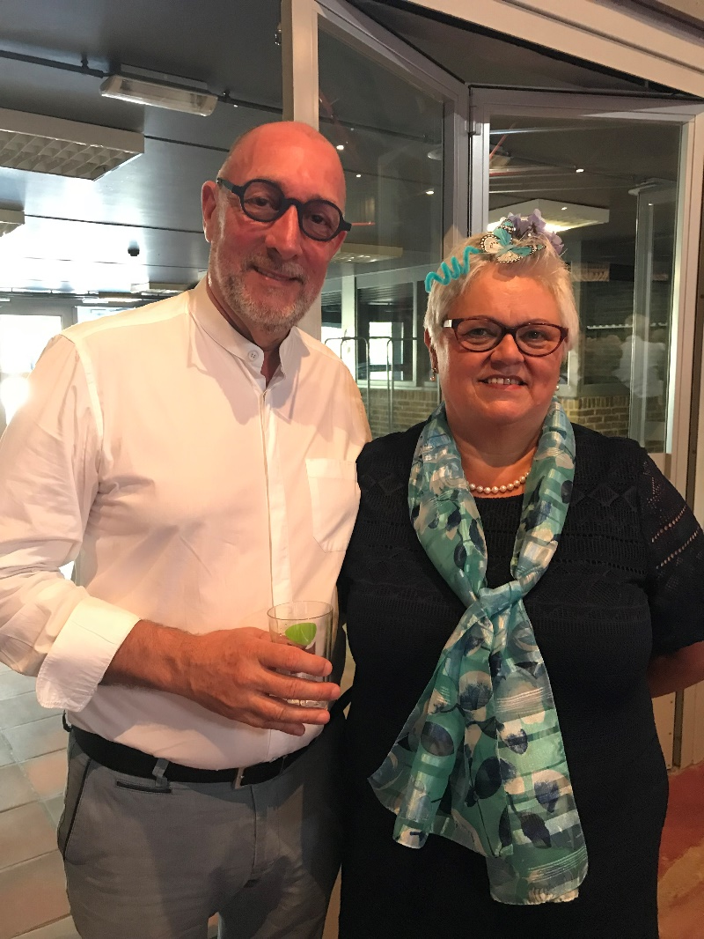
Binnen witte muren
ik zoek schilders om in hun landschap
een weg te vinden, volg het bronzen
spoor van beeldhouwers. dansers verleiden
in de vlasschaard blauwe meisjes. ik vind
de muzikanten van de robijnen jaren, het
podium van Guido Belcanto en De Mens,
de stadsdichter op zoek naar oude muze.
mijn lichaam hongert naar meer brood.
ik wil rode bloedcellen verzamelen,
niet alleen in de Alpen of op Machu Picchu.
in jouw meander, Leie, zingt De Kade
een nieuwe aria. in jouw tempels wil ik wonen.
ik lijn mij aan, volg het pad van suiker en zout,
binnen die witte muren, nooit honger.
40 jaar Cultuurraad

Slide 26
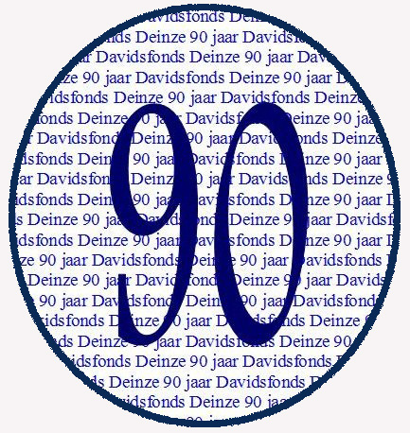
……
langs de gouden rivier stroomde cultuur tot binnen de
muren van de Leiestad waar academies opnieuw verrijzen,
eerste stenen zijn besteld voor de langverwachte tempel,
voor muziek, woord en dans. cultuur heeft vele goden

Slide 27
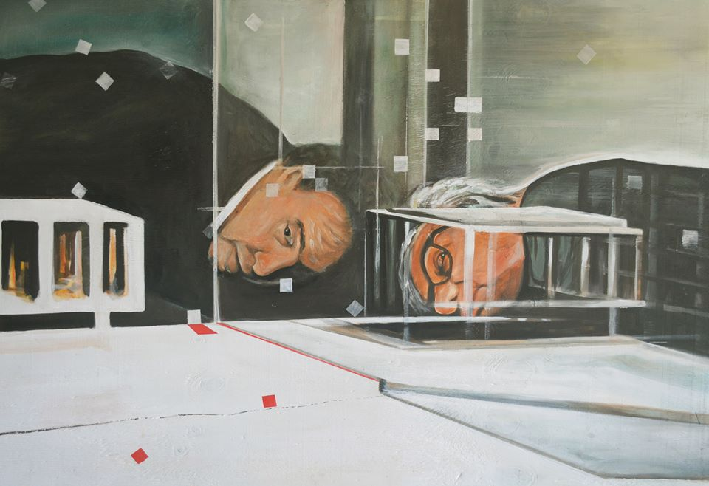

Slide 28
Onder één hoeTje
Voor Jan Hoet
Voor Jan Vermeulen
Jan H. ziet de strakke lijnen, de symmetrie
van Taj Mahal. Jan V. ziet de grootse ruimte
van zijn white house zonder ovaal bureau.
samen zien ze hoger
twee neuzen in dezelfde richting. uniek in de politiek
zegt Jan V. een kunst binnen de kunst beaamt Jan H.
ik heb het belangrijkste museum van het land fluistert hij.
het mooiste stadhuis van de provincie staat straks in Deinze
glimlacht jan V. terug.
twee gelijkgestemde pausen zoeken
de beste plaats voor de wijzerplaat die elke maand
van goed bestuur het uur der waarheid zal bepalen
de neuzen gelijk vinden kunst en politiek elkaar
onder één hoeTje.
STAD VAN ALLE SEIZOENEN
STAD VAN ALLE SEIZOENEN

Slide 29
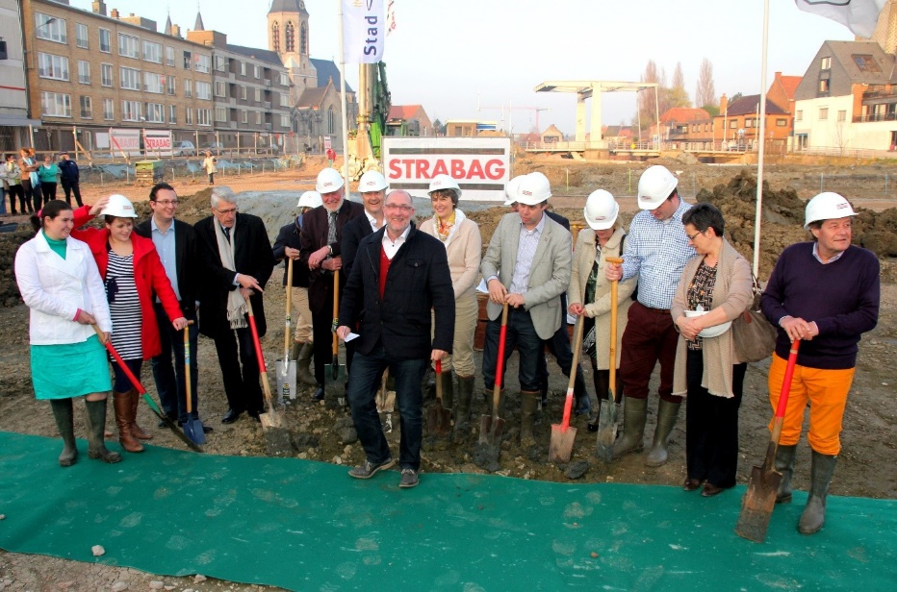

Slide 30
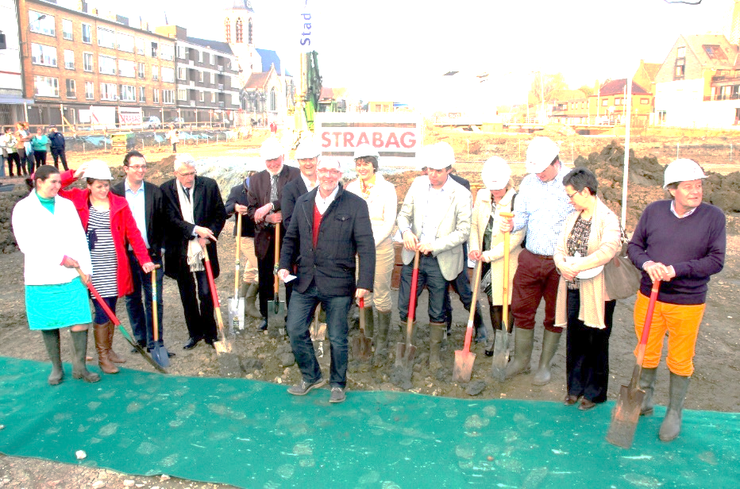
Eerste spadesteek voor ‘Leiespiegel’
steek mijn oever, maar breek mij niet.
laat uit de put het glas verrijzen
van en voor de stad. steek de spade,
leg in mijn schoot de eerste steen.
langs de kade geleid, spiegel ik straks
mijn rug in de muren van dit huis

Slide 31
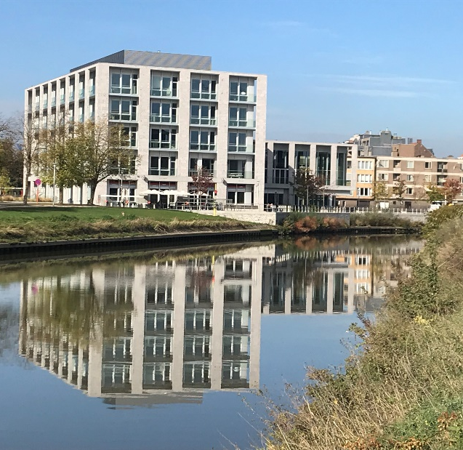

Slide 32
Leiespiegel
langs mijn oever die vlas droeg, spiegel ik mij
in dit glas van alle seizoenen, oog in oog. hier
wordt ontmoet, varen schepenen af en aan
naar het nest van kip en ei.
in spiegels dansen bomen, draag ik boten
op mijn rug. over de kade laat ik het huis
onderlopen. stadhuis en ik,
wij wonen in elkaar.

Slide 33

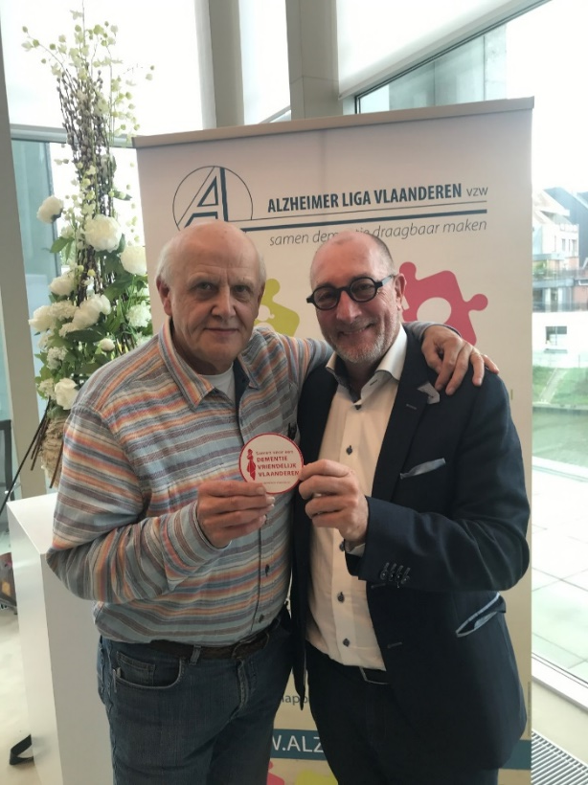


Slide 34


Slide 35








Slide 36


Slide 37


Slide 38






Slide 39








Slide 40


Slide 41



Slide 43


Tussen lippen en wijn
hij bekijkt haar zijwaarts. zijn vingers
draaien haar. in kaarslicht omarmt hij
de rijpheid. bedacht op kristal beweegt
hij haar, op het ritme van de wals
de neus diep, de ogen gesloten ruikt hij
haar, rode vruchten. bedriegt zij hem
met kruiden, het verborgen hout
of dat puntje chocolade ?
aangezogen adem aait zijn tong
die rolt tussen zoet en zuur.
speurend naar bitterheid en evenwicht
wordt hij door de droesem verleid
ze geeft hem alles. hij neemt haar vol
en gulzig, laat haar weer los. hij twijfelt
hoe ver de jaren reiken, wil haar terug zien.
tussen lippen en wijn, het betraande glas

Slide 44


Slide 45


Slide 46
Bypass
de ramen dicht, geen zuurstof meer,
bezweken onder een verkeersinfarct,
leeggezogen door grote reuzen.
in onbewoonde holen wachten kabouters
op nieuwe uitstalramen, op nieuwe ogen
van grote mensen die terug zullen komen,
over de brug, over de gouden rivier
dat is wat artsen zeggen: zonder zuurstof, met
éénrichtingsverkeer kan je hart niet overleven.
een bypass tussen groene longen en lege kamers
opent deuren. nieuwe gordijnen worden besteld

Slide 48
Bedankt Roel Richelieu Van Londersele

Slide 49

BEDANKT YVES VANDURME

Slide 50



BEDANKT
ANNELIES SMET

Slide 51

BEDANKT
STEF VAN VYNCKT

Slide 52

mijn stad
omdat ik hier nooit in een kraambed heb gelegen, hier
geen wortels noch van vader noch van moeder had; omdat
ik hier nooit in het schoolkoor zong, nooit trampoline sprong
toonde niemand mij de weg naar je kloppend hart
omdat ik je steeds in het blauwe uur van de ochtend verliet
en je enkel terugvond in zwart satijnen nachtjapon; omdat ik
te moe was je oranje rits te ontsluiten, ik me steeds verschool
in je langste schaduwen, had ik geen tijd je te beminnen

Slide 53

omdat ik in jou mocht wonen, hier mijn lief en leed mocht delen, vrienden vond; omdat ik hier bij jou uit alle continenten thuis
mocht komen; zo graag in je spiegel kijk en van je groene longen hou;
omdat ik jouw vijvers, je rivier en populieren mocht bezingen
werd ik verliefd met uitroepteken. twintig seizoenen lang viel ik
met jou in slaap, deelden we tussen de lakens de wildste dromen.
nu ik vijf jaar aan jouw lippen hing en je al mijn adem hebt ontnomen,
heb ik geen woorden meer, mijn lief, mijn stad, ik heb gezegd

Slide 54


